Slide 1
Rhein-Schifffahrt Basel – Amsterdam -Basel 20. 11. – 27. 11. 2021 Teil 1
von Walter Käppeli

Slide 2
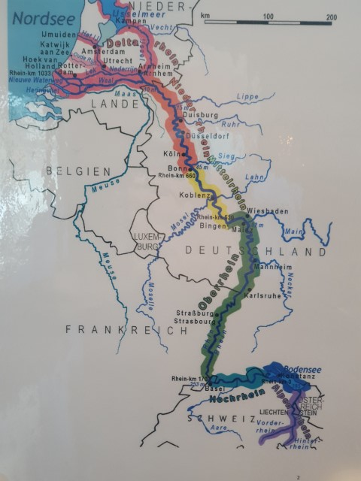
Vor uns lieben rund 900 km bis Amsterdam
Rund 900 km von Basel bis Amsterdam
liegen vor uns…

Slide 3
MS Edelweiss

Slide 4
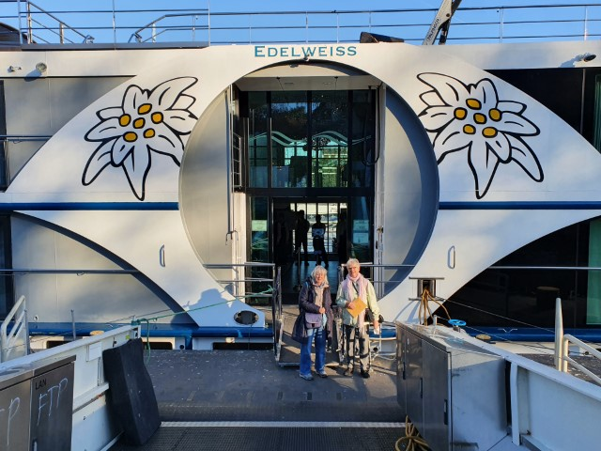

Slide 5
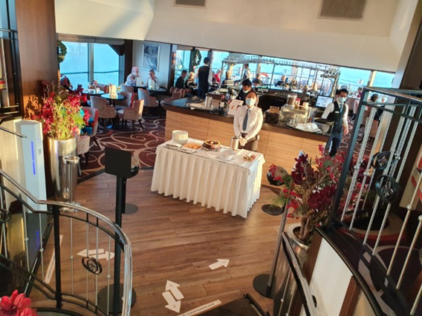
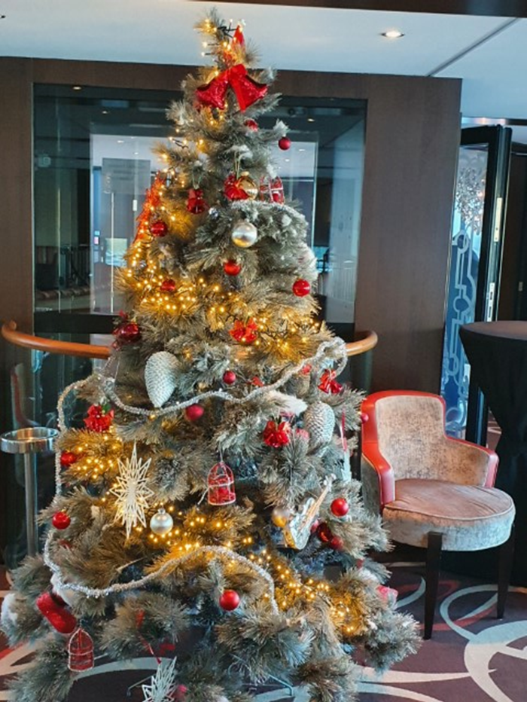
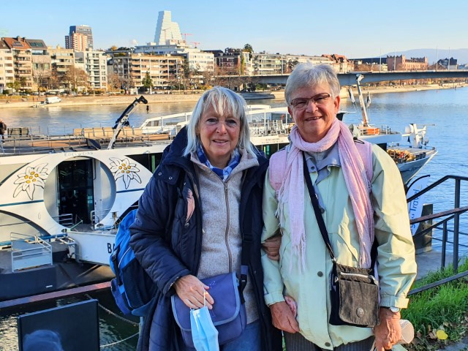
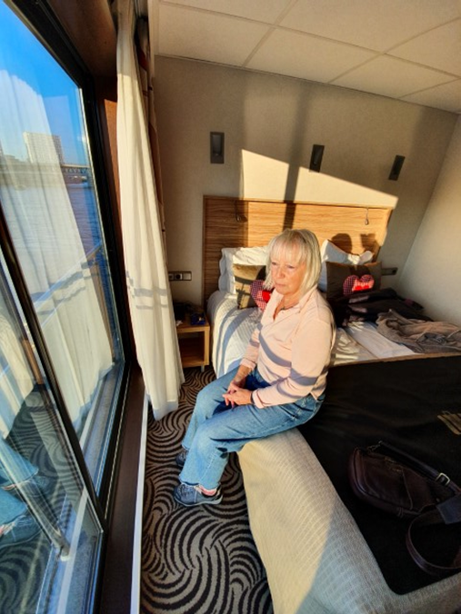
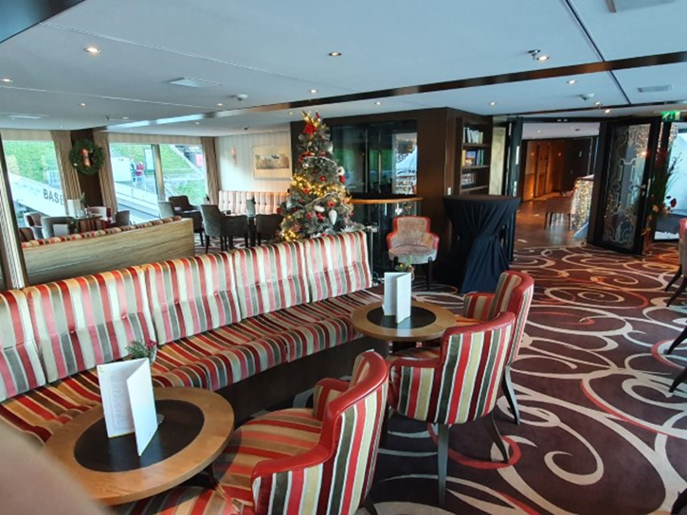
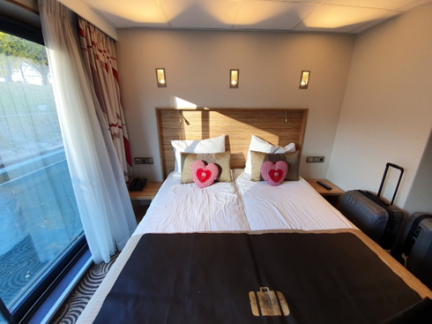

Slide 6
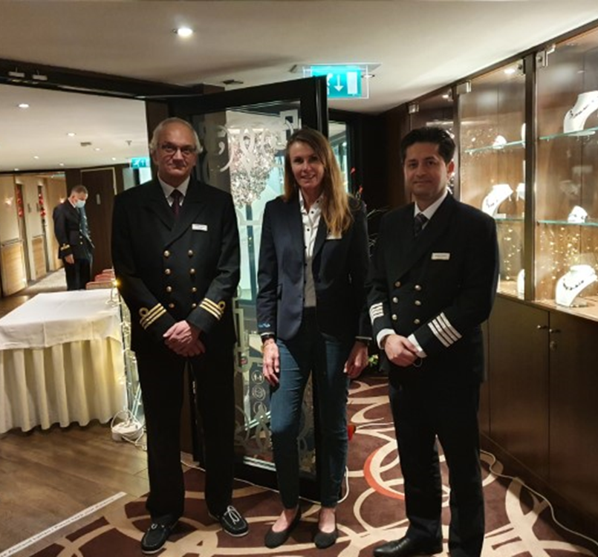
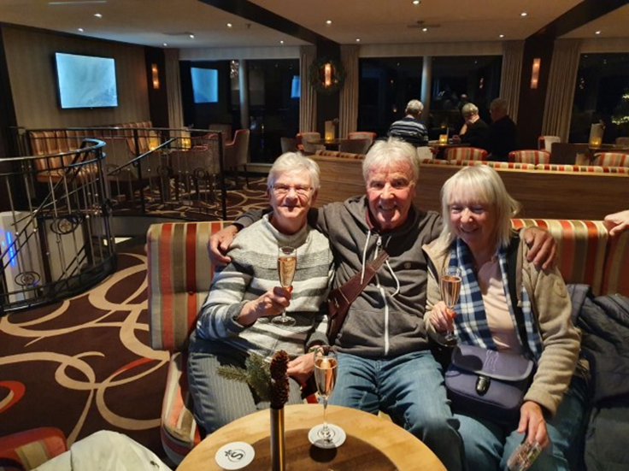
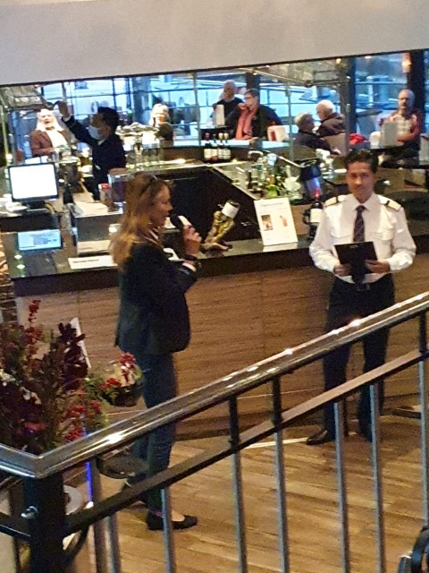

Slide 7
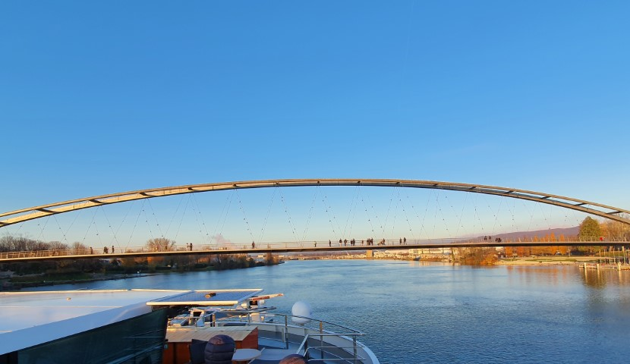

Slide 8
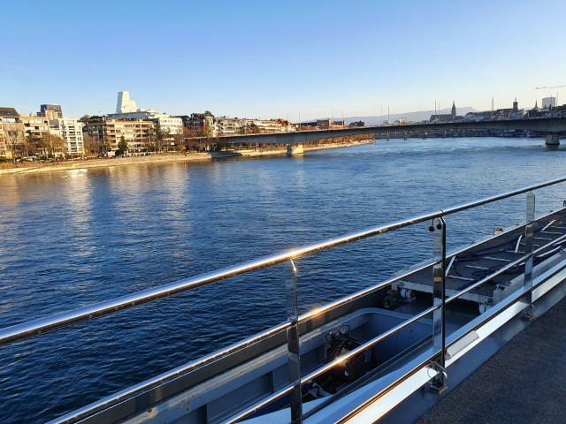

Slide 9
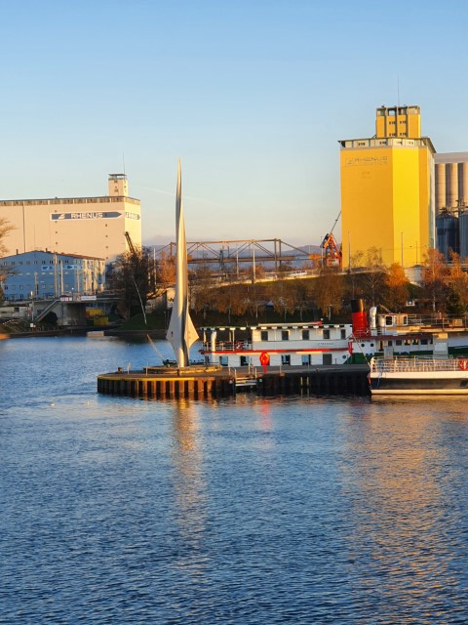
Dreiländereck in Basel

Slide 10
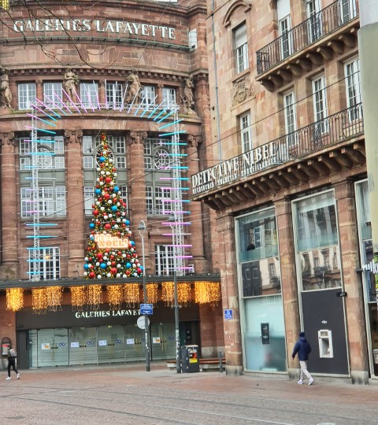
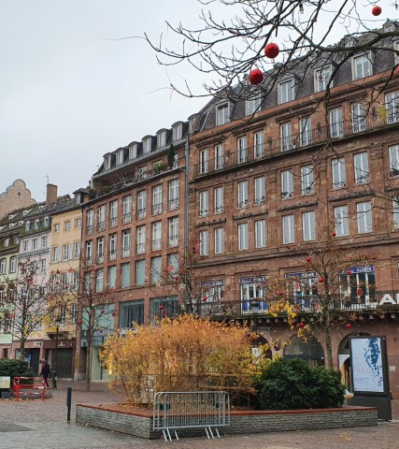
2. Tag : Strassburg

Slide 11
Straßburg wird von dem Fluss Ill durchquert. Die Stadt besteht aus mehreren Inseln. Die bekannteste ist die Grande Île die seit 1988 zum UNESCO-Weltkulturerbe gehört. Sie ist das historische Zentrum der Stadt mit dem weltberühmten Straßburger Münster, Wahrzeichen der Stadt und die älteste gotische Kathedrale der Welt, sowie vielen Palästen aus dem 18. Jh.
Die «Petite France» ist Straßburgs malerischster und bestbesuchter Ort. Früher lebten und arbeiteten dort Gerber, Fischer und Müller, weil das Wasser in der Nähe war.
Heute kann man hier zahlreiche, sehr gut erhaltene Fachwerkhäuser bewundern und in den kleinen Kopfsteinpflastergassen am Wasserrand entlang spazieren gehen.
Strassburg ist aber ebenfalls bekannt wegen den Institutionen, die Straßburg zur Hauptstadt Europas machen:
Das Europäische Parlament
Der Europarat
Der Europäische Gerichtshof für Menschenrechte

Slide 12
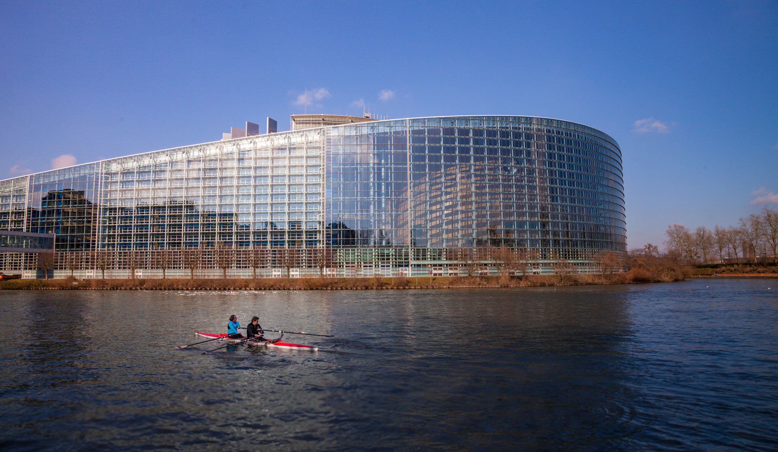

Slide 13
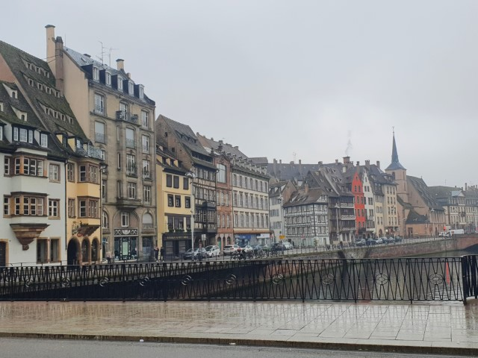

Slide 14
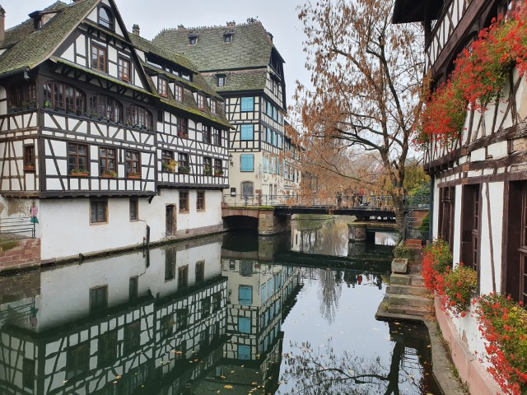

Slide 15
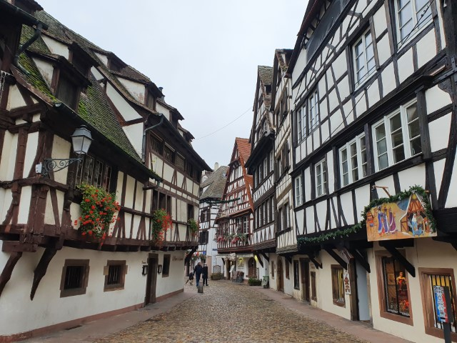

Slide 16
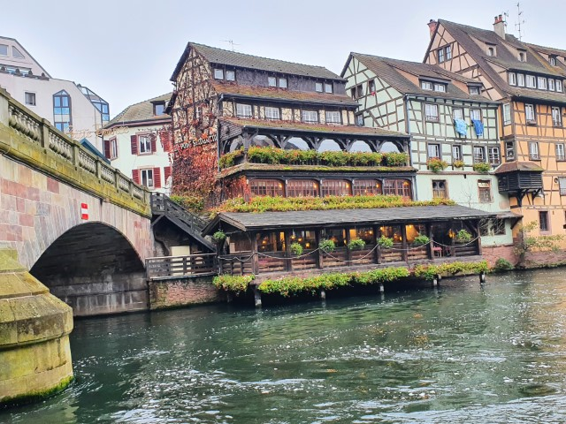

Slide 17
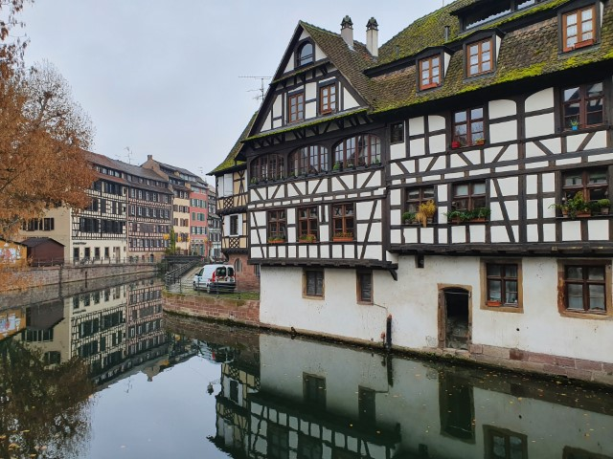

Slide 18
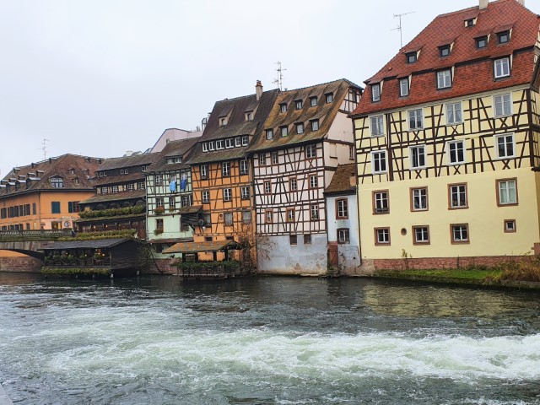

Slide 19
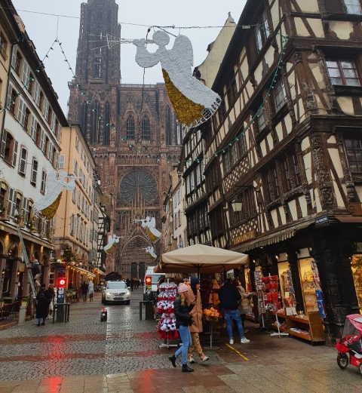
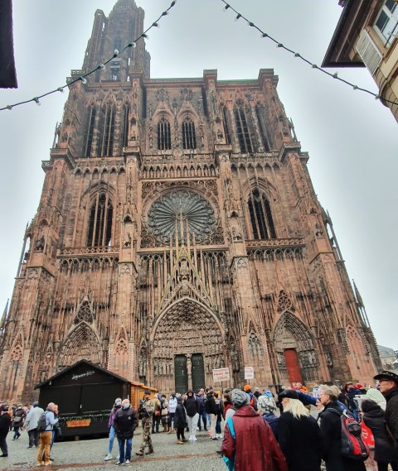

Slide 20
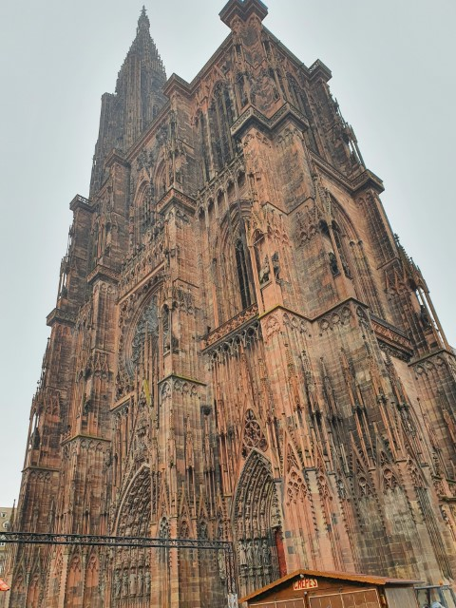

Slide 21
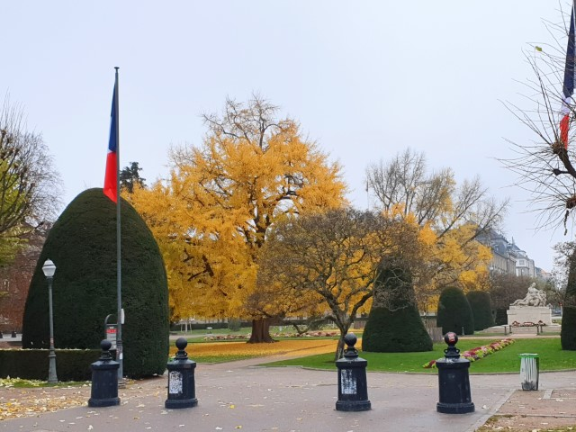

Slide 22
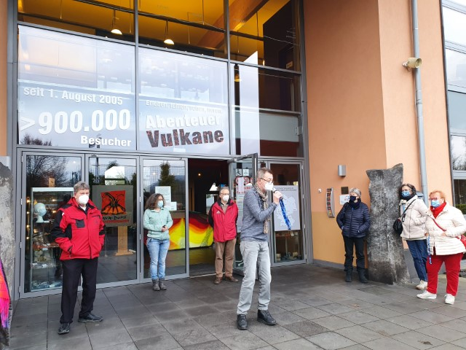
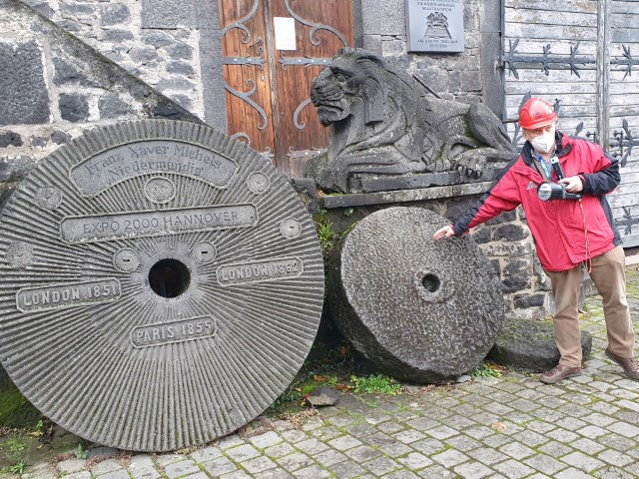
3. Tag :
Ausflug von Koblenz in die Eifel
Besichtigung des Vulkanmuseums «Lava-Dome» in Mendig

Slide 23
Einzigartig auf der Welt sind die historischen Lavakeller, durch den Lauf der Zeit von Menschenhand entstanden !!
Auf einer Fläche von nahezu 3 qkm spannt sich unterhalb der Stadt Mendig ein Netz von unterirdischen Lavakellern.
In 32 Metern Tiefe befindet sich die auf der Welt einmalige unterirdische "Landschaft". Damals, als die Vulkane ausbrachen und das Land mit Glut und Asche bedeckten, floss auch ein Lavastrom in die Richtung Mendigs. Was früher Unglück und Not bedeutete, war für die Menschen in dieser Gegend ein wichtiger Broterwerb. In einer Vielzahl von Stollen und Schächten machten sich die Mendiger im Mittelalter daran, den kostbaren schwarzen Basalt unterirdisch «von Hand» als Basaltlava abzubauen.. So entstanden die Lavakeller.
Mitte des 19 Jh. nutzten viele Brauereien, 28 Stück, diese Lavakeller mit ihren stets gleichbleibenden Temperatur von 6-9 Grad Celsius um ihr Bier zu lagern.
Siehe auch :
http://www.lava-dome.de/magazin/magazin.php?menuid=3&topmenu=3

Slide 24
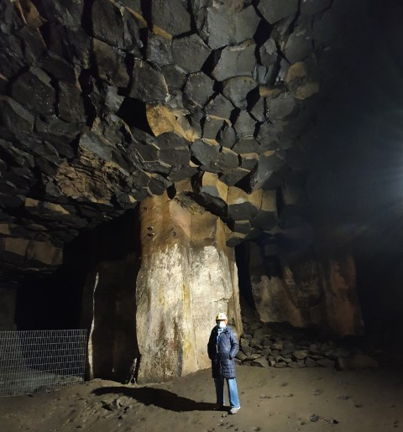
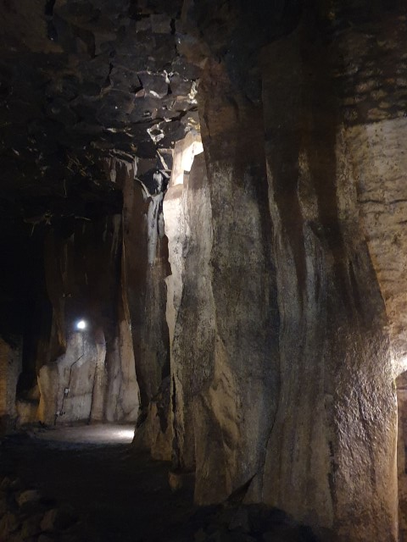

Slide 25
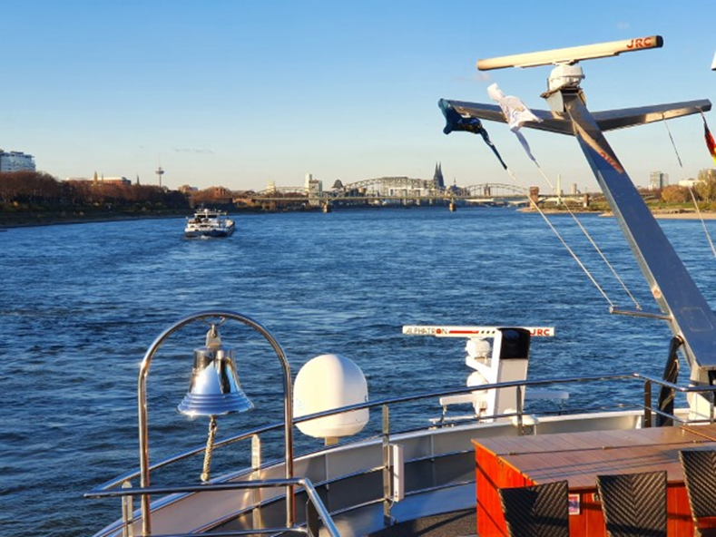
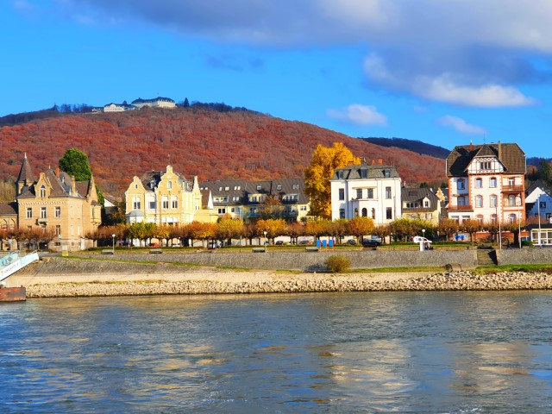
Nach dem interessanten Besuch des Lava-Museums gings in Königswinter wieder an Bord der MS Edelweis zur Weiterfahrt nach Amsterdam mit herrlichen Ausblicken in der Abendsonne auf Köln … und beim Einnachten auf Düsseldorf.

